Slide 1
大自然的寶藏
-我們姓台灣
台灣原生種
無患子

Slide 2
原生種的優勢
1.原生植物本來就適應本地氣候及環境，因此病蟲害發生率較
低，管理相對容易。
2.此外，各地適合種植的植物不同，原生植物能夠發展成各地縣
市的特色。
3.原生植物比較不會有病蟲害，可以少用很多農藥。減少噴藥對
環境及人體都相對友善。

Slide 3
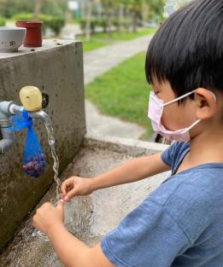
無患子
1.尋找校園裡的原生種植物
2.每當秋冬之際，主任在晨會結束後都要我們撿辦公室前面的無患子。
3.究竟這些種子能做甚麼?
4.根據傳說，八十歲的老奶奶用無患子洗頭，
到現在還一頭黑髮。
5.於是……

Slide 4
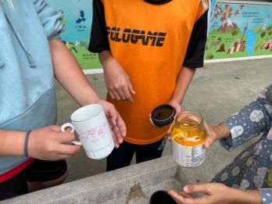
大自然提供的清潔劑
橘皮清潔劑:橘子皮+鹽巴+水
浸泡一星期

Slide 5
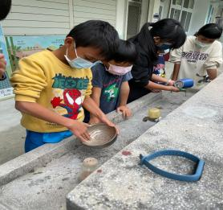
大自然提供的清潔劑
苦茶粉:苦茶籽
去油力超強，文楷使用一周後，其他人開始跟著使用。

Slide 6
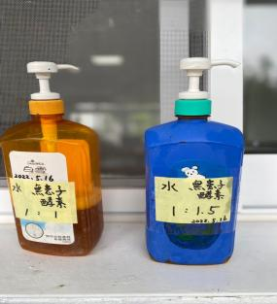
大自然提供的清潔劑
無患子酵素:無患子皮+糖+水(三個月)

Slide 7
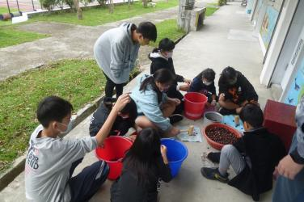
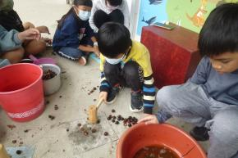
大自然提供的清潔劑
無患子酵素:清洗、去皮，再浸泡。

Slide 8
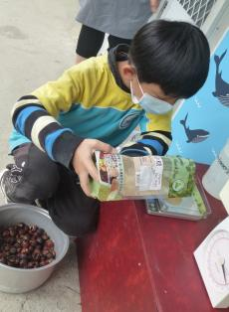
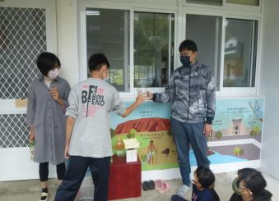
大自然提供的清潔劑
無患子酵素:清洗、去皮，再浸泡。

Slide 9
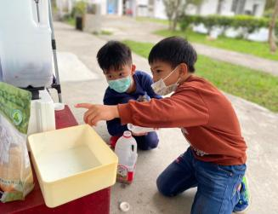
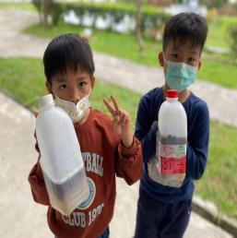
大自然提供的清潔劑
無患子酵素完成了!一年級也各做一小瓶

Slide 10
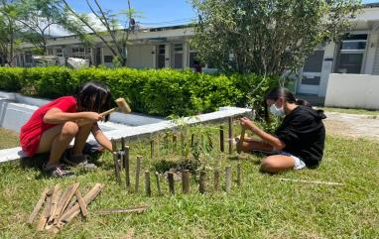
種 樹
我們自己育苗
種樹
做小圍籬

Slide 11
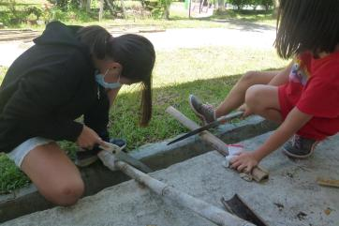
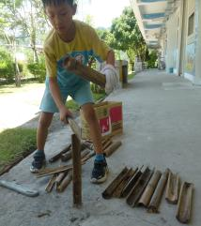
種 樹
我們自己育苗
種樹
做小圍籬

Slide 12
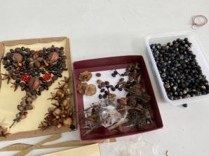
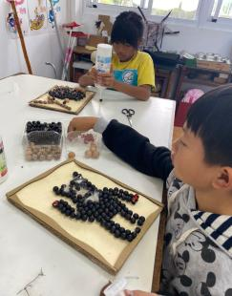
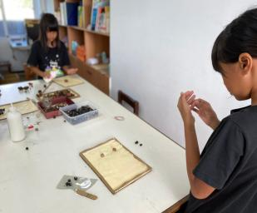
種子馬賽克
善用無患子的種子

Slide 13
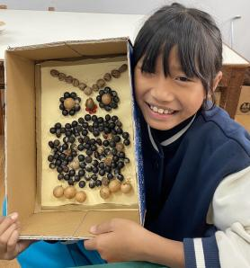
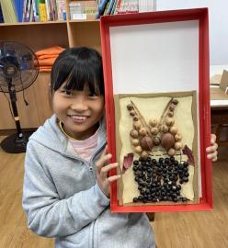
種子馬賽克
拼出台灣原生動物

